Slide 1
宇宙線起源研究の展望
藤田 裕 (大阪大学 宇宙進化グループ)

Slide 2
内容
Cosmic ray escape from supernova remnants
  ２次粒子
Fermi Bubble and Cosmic rays
  超新星残骸の巨大版と考えることができる
活動銀河核での宇宙線加速とニュートリノ
  Diffuse gamma rays around Sgr A*
Clusters of galaxies
  宇宙最大の天体での宇宙線加速
まとめと展望

Slide 3
Cosmic ray escape from supernova remnants

Slide 4
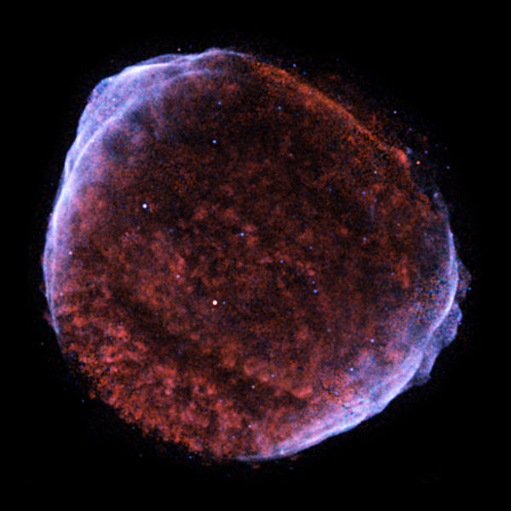
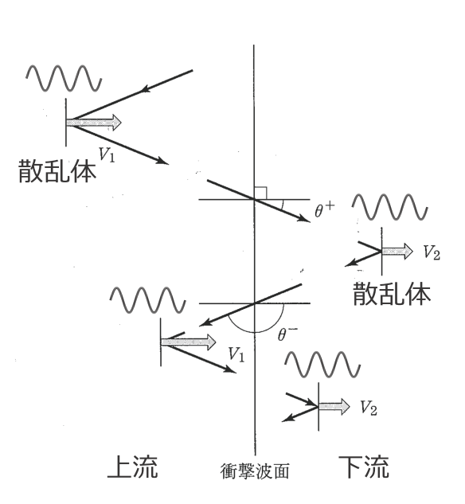
銀河系内宇宙線
基本的な理解
  起源：超新星残骸
  加速：1次フェルミ加速
超新星残骸 SN1006
（by Smithsonian Institution）
衝撃波統計加速(1次フェルミ加速)

Slide 5
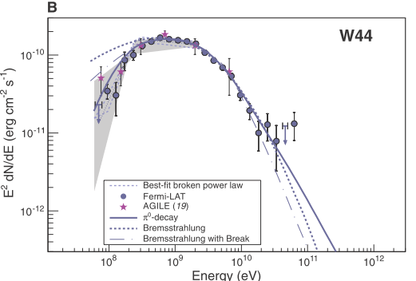
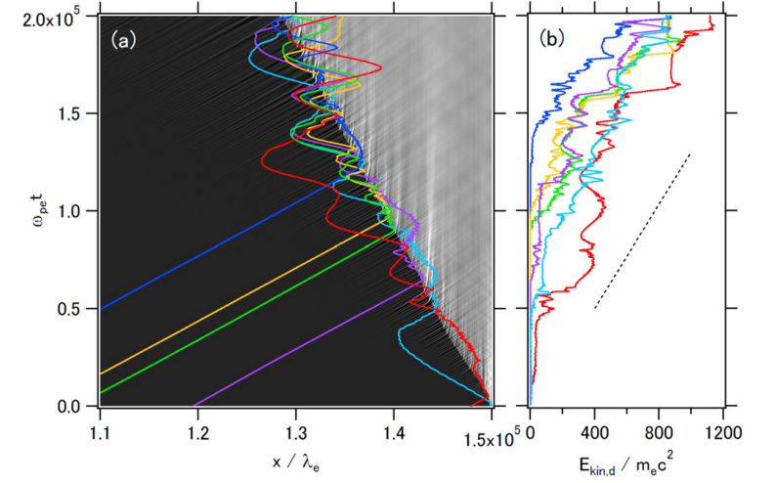
起源と加速
ハドロンかレプトンか
加速の詳細
超新星残骸のガンマ線スペクトル
(Ackermann, et al. 2013)
粒子シミュレーションによる粒子加速
(Kato 2015)

Slide 6
伝播
超新星残骸で加速された宇宙線はどういう経過をたどって地球に届くか
  波や乱流による散乱
  ２次粒子

Slide 7
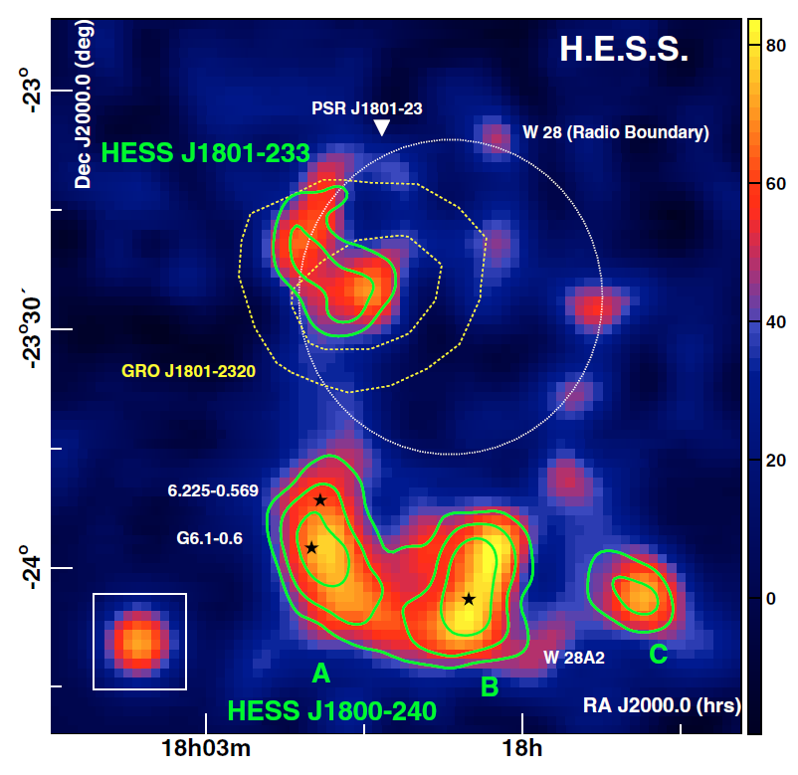
超新星残骸周辺のガンマ線
Gamma-ray Map
W 28
Gamma-ray emission from the SNR W28
Molecular
Clouds
Aharonian et al. (2008)
SNR
  超新星残骸周辺の分子雲からγ線が見つかることがある
  分子雲は超新星残骸から出てきた宇宙線に照らされているのかもしれない (ガンマ線は pp-interaction で発生)
    CR escape (e.g. Ptuskin & Zirakashvili 2005; Lee et al. 2008; Gabici et al. 2009; Reville et al. 2009 ; Caprioli et al. 2010; Ohira et al. 2010; Drury 2010; Casanova et al. 2010; Ellison & Bykov 2011)

Slide 8
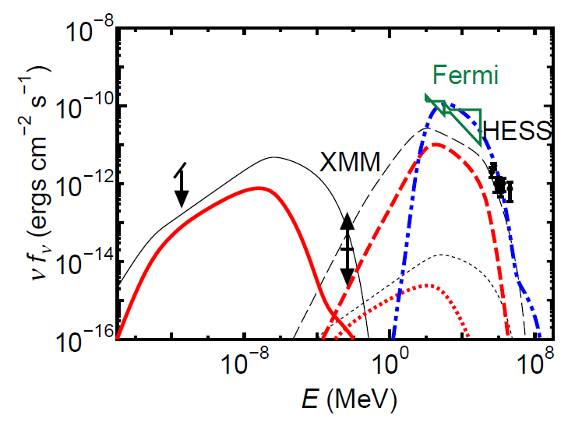
観測との比較
W 28 (Fujita et al. 2009)
銀河系の典型的な宇宙線の拡散係数
  D(E ~ 10 TeV) ~ 3×10²⁹ cm² s⁻¹
拡散時間（E~10 TeV の宇宙線）
  L_{c}²/(6 D) ~ 100 yr
    雲の大きさ: L_{c} ~ 15 pc
  宇宙線の加速が終了してからの時間 (~10⁴ yr) よりはるかに短い
    現在は衝撃波が弱く、宇宙線加速は行われていない
超新星残骸の周辺の環境は特別？
ガンマ線は主に pp 反応（青線）
SNR
Cloud

Slide 9
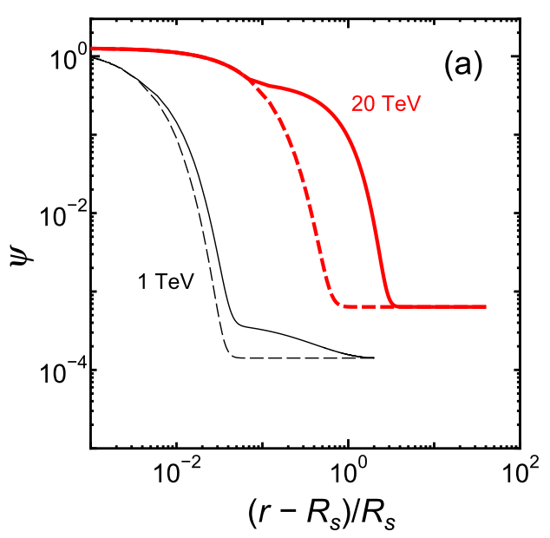
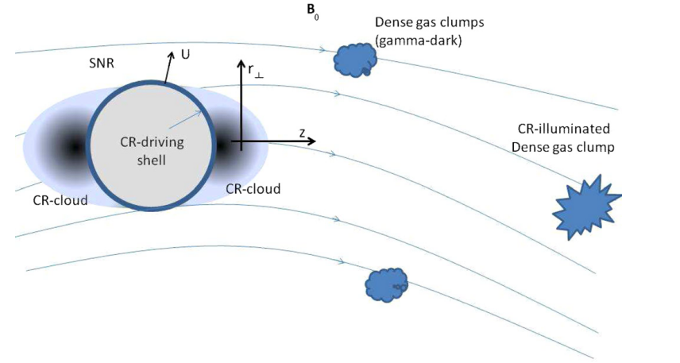
超新星残骸からの宇宙線の脱出
MHD波が宇宙線により増幅し宇宙線の脱出を抑える
磁場の構造のせいで、宇宙線の脱出に方向性
波のエネルギー分布
(Fujita et al. 2011)
磁場と超新星残骸の関係
(Malkov et al. 2013)

Slide 10
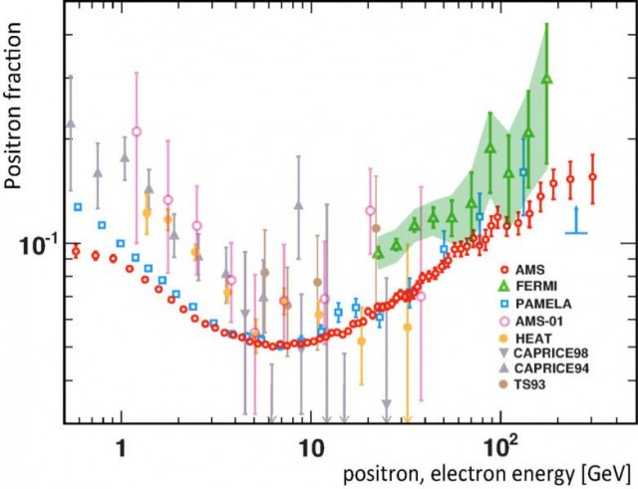
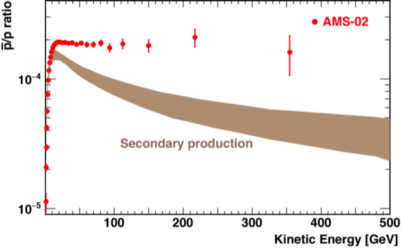
Secondary particles
AMS-02 の観測
  陽電子比、反陽子比が高エネルギー側で落ちない
陽電子比 反陽子比
ＡＭＳ ホームページより

Slide 11
2次粒子生成
陽電子、反陽子が宇宙線と星間ガスとの反応でできた2次粒子だとする
  加速源から離れた星間空間で反応が起きたとすると、スペクトルは観測のようなハード（高エネルギー側にも多くの粒子）なものにならない
    星間空間では拡散の効果でスペクトルはソフトになるべき
  加速源付近で反応が起きた？
    超新星残骸からまさに脱出しようとしている宇宙線

Slide 12
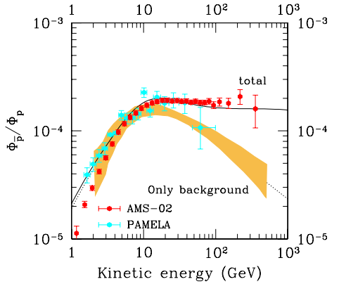

例えば
Kohri, Ioka, YF, Ymazaki (2015)
密度が高いガス雲での超新星爆発
  衝撃波（超新星残骸）で陽子が加速
  加速直後に陽子－陽子相互作用で陽電子、反陽子が生成
    それら陽電子、反陽子が地球に到達
      反陽子過剰はPAMELA騒動の時に予言していたりする (Fujita+ 2009)
e⁻
e⁻
e⁻
p
e⁺
e⁻
e⁺
p
e⁻
e⁻
p
e⁻
p
p
e⁺
p
e⁻
e⁻
e⁻
e⁺
e⁻
p
p
e⁻
e⁺
e⁺
p
p
e⁻
e⁻
e⁻
e⁺
e⁺
e⁻
p
e⁻
p
p
p
e⁻
e⁻
e⁺
p
p
衝撃波
e⁻
e⁻
e⁻
e⁺
e⁻
e⁺
p
e⁻
e⁺
e⁻
e⁺
p
e⁻
e⁻
超新星
p
e⁺
p
e⁻
e⁺
e⁻
p
e⁻
e⁻
e⁻
e⁻
e⁺
e⁻
地球
e⁺
e⁺
e⁻
ガス雲

Slide 13
Fermi bubble

Slide 14
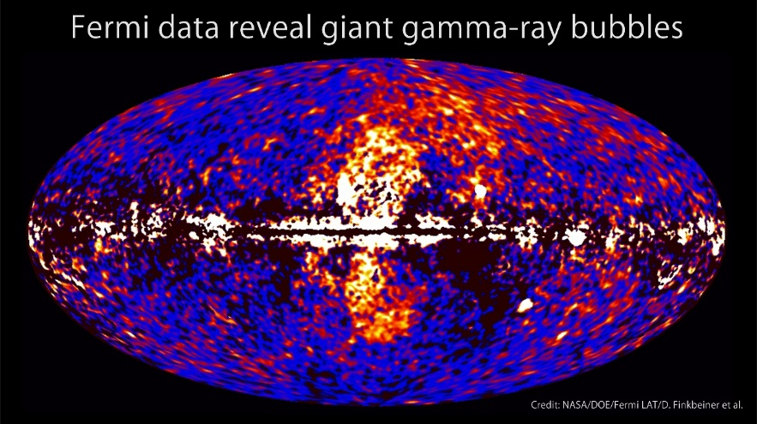
フェルミバブル
銀河系中心方向に見られる巨大なガンマ線の構造
  フェルミ衛星で見つかった
  見方を変えると変な天体が見つかる例
  もし銀河系中心に存在すれば大きさ ~10 kpc
NASA

Slide 15
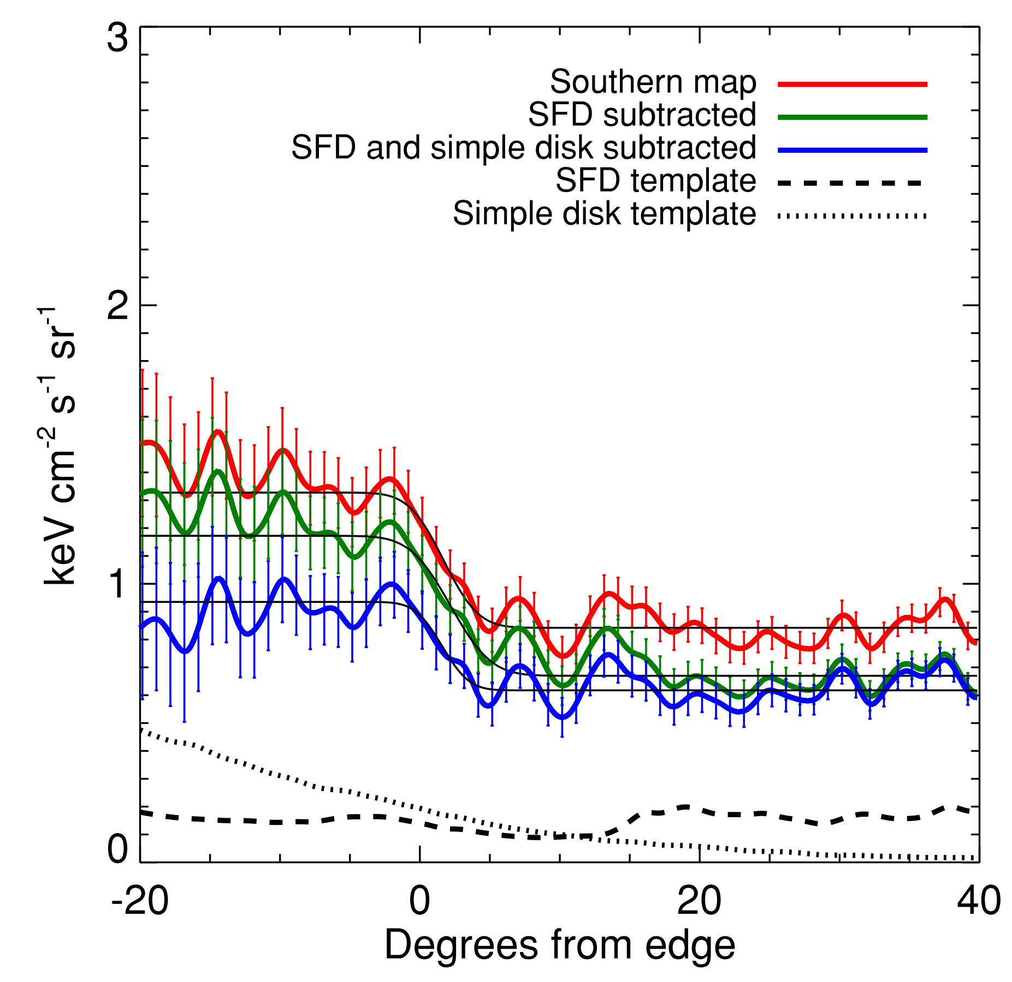
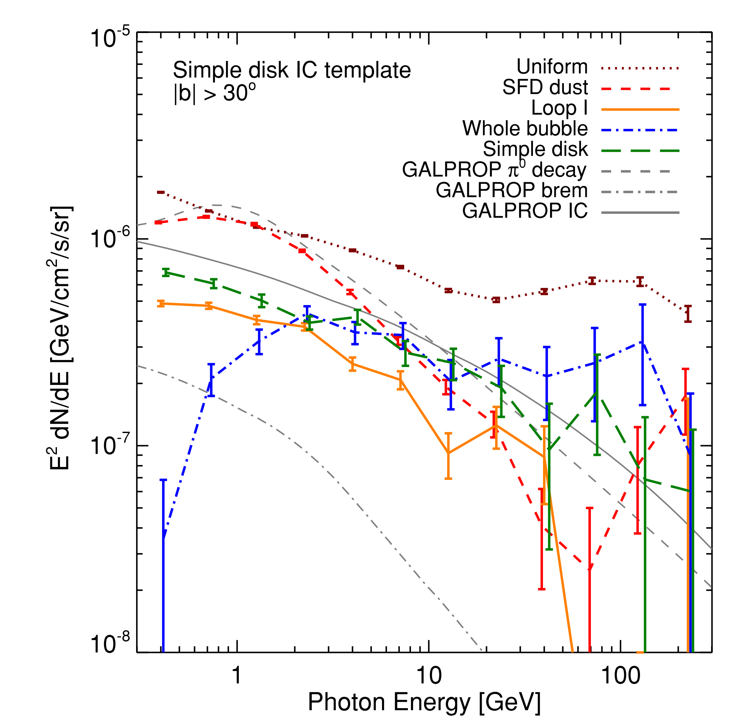
特徴
一様な表面輝度
Sharp edges
Hard spectrum
表面輝度 スペクトル
Su et al. (2010)

Slide 16
代表的なモデル
Hadronic + starburst (Aharonian & Crocker 2011)
Leptonic + acceleration inside the bubbles (Cheng et al. 2011, Mertsch & Sarkar 2011)
すべての特徴を満たすモデルを作るのは難しい
CR protons
pion decay
CR electrons
Inverse Compton

Slide 17
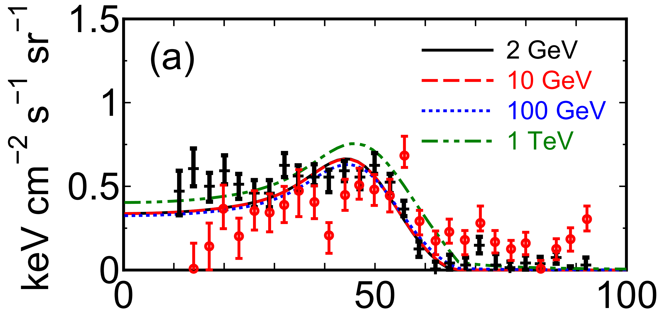
Similar to supernova remnants?
バブル周囲の衝撃波で加速された陽子からの放射
Surface brightness
中空にならない理由
  超新星残骸
    一様ガス中に広がる
  フェルミバブル
    中心に集中した銀河系ガスの中を広がる
    バブルに残ったガスと陽子の反応
YF, Ohira, Yamazaki (2013)
(deg)
R_{sh}

Slide 18
Neutrino and Cosmic ray acceleration in AGNs

Slide 19
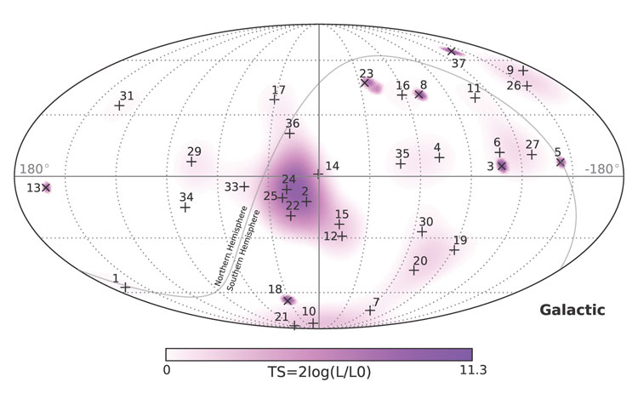
IceCube
どうも銀河系外からニュートリノは来ているようだ
IceCube ホームページより

Slide 20
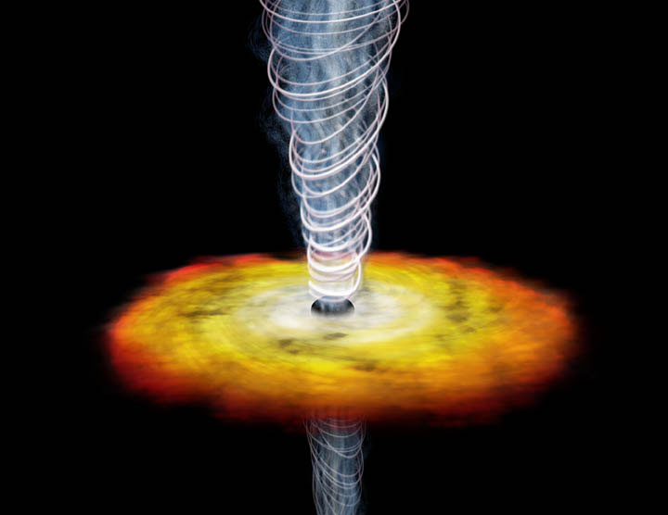
AGN?
天体物理学的な起源を考える場合、有力なのは AGN（活動銀河核）
  巨大ブラックホール周囲の高エネルギー物理現象でニュートリノができる
    pγ
    pp
AGN といってもいろいろ
  QSOs？
    AGN の中でも最も明るい
ジェット
ブラックホール
降着円盤
NASA

Slide 21
Accretion disc and low luminosity AGNs
ブラックホール周囲の降着円盤中で宇宙線の加速とニュートリノの生成が起きた可能性
  クェーサーの場合
    降着円盤の密度が高く、粒子分布の緩和が速いので、特別エネルギーが高い粒子（宇宙線）が生まれにくい
    降着円盤の温度が低いので、pγ 反応のターゲットの放射光子のエネルギーが小さく、生成されるニュートリノのエネルギーが観測と合わない
  低光度 AGN の降着円盤は逆の性質(低密度、高温)
    暗いが数は多い
    IceCube の観測を説明できる (Kimura, Murase, & Toma 2015)

Slide 22
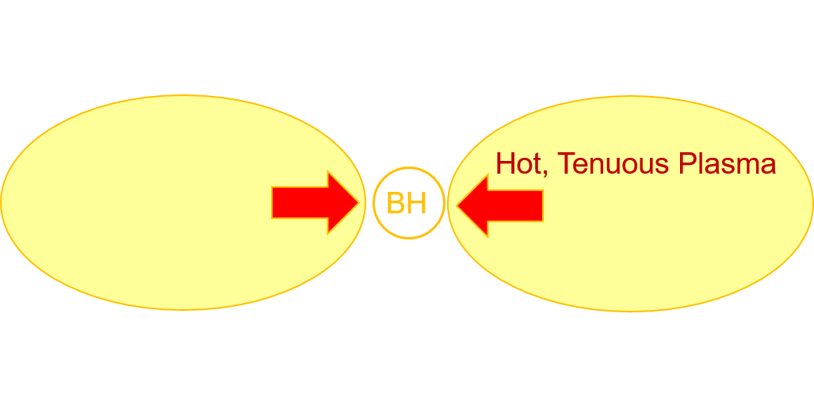
検証
銀河系の中心のブラックホール (Sgr A*) も低光度 AGN
  周囲を高密度の分子ガスが覆っている
    降着円盤で加速された陽子と反応することでガンマ線が出るはず
      ニュートリノではなく、ガンマ線で検証
γ
γ
p
分子ガス
分子ガス
Sgr A*
p+p
p+p
p+p
p+p
γ
γ
p

Slide 23
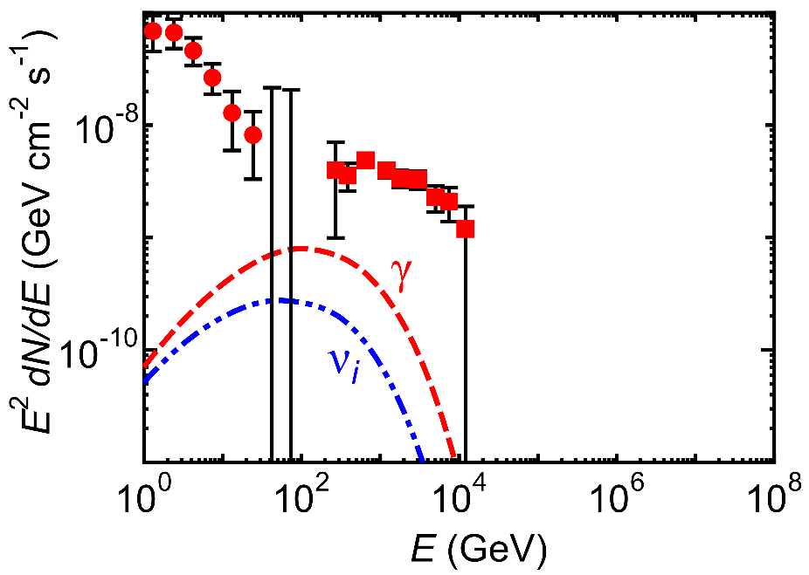
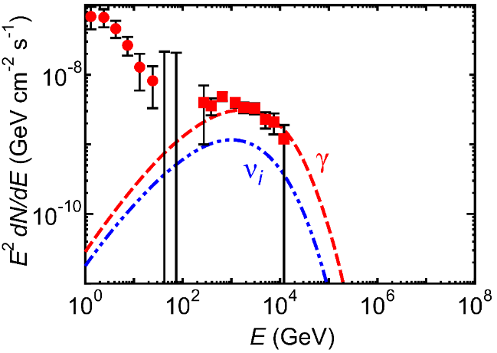
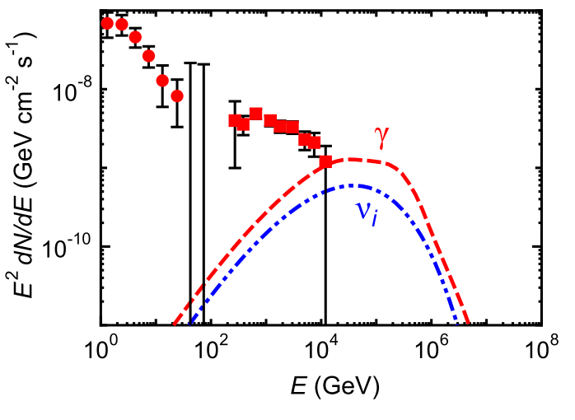
Diffuse gamma rays at the Galactic center
Sgr A* の過去の活動に依存する
  >100 年前の活動が今より活発だったら観測と合う
    現在の活動は異常に弱い
過去も現在と同じ活動
過去の活動は現在より活発
Fermi
HESS
YF, Kimura, & Murase (2015)

Slide 24
Clusters of Galaxies

Slide 25
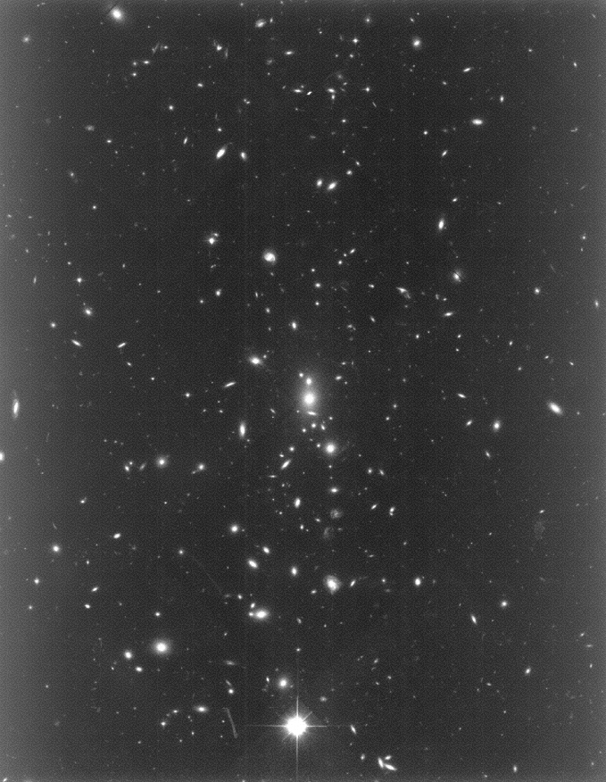
銀河団
スケール
  質量～10¹³⁻¹⁵ M
  銀河数～10-1000
  大きさ～Mpc
宇宙で最も重い重力的に閉じた天体
(van Dokkum et al. 1998)

Slide 26
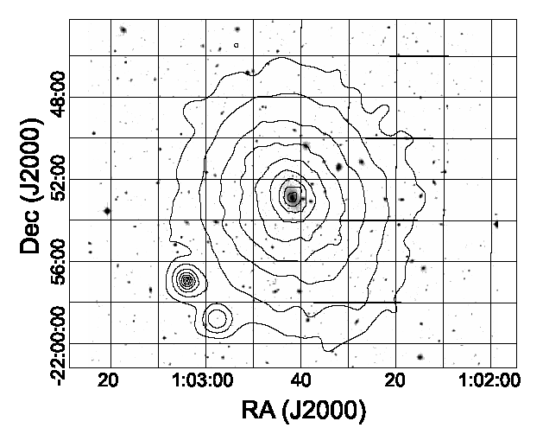
銀河団をX線で見ると
A133銀河団
X-ray の等強度線を可視光画像に重ねた図
(Fujita et al. 2004)
  広がったX線が銀河団ガス(Intracluster medium; ICM)から出ている
    銀河団ガスの正体は高温のガス (∼10⁸ K).
  銀河団のバリオンの大部分は銀河団ガス

Slide 27
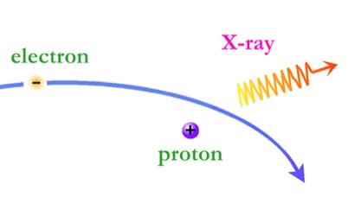
銀河団ガス (ICM)
質量
  4-10 × 銀河団中の銀河の総質量
    「銀河団」でも銀河は主要な成分ではない
  1/4 -1/10 × 銀河団の総質量
    一番多いのは未知のダークマター
温度 (~10⁸ K)
  プラズマ状態になっている
密度 (~10⁻³ cm⁻³)
X線の放射メカニズム
  制動放射 (Bremsstrahlung)

Slide 28
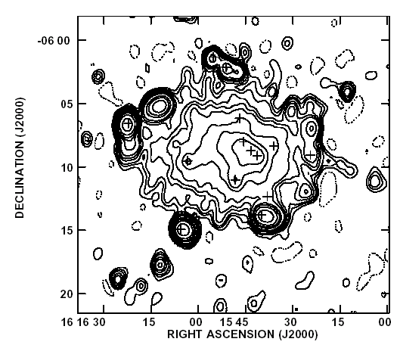
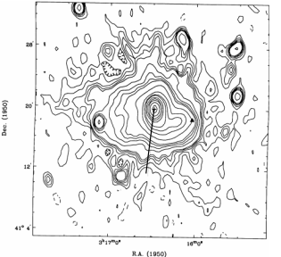
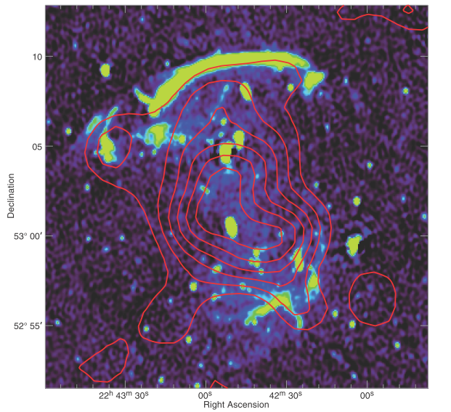
銀河団ガスからの電波放射
Halo Relic Mini-halo
（コアで見られる）
Feretti et al. (2001)
van Weeren et al. (2010)
Sijbring (1993)
シンクロトロン放射
  少なくともエネルギーが ~GeV の宇宙線電子が銀河団ガスに存在
  銀河系よりもはるかに密度が低く温度が高い環境での宇宙線加速が必要

Slide 29
銀河団宇宙線の起源
1次電子説(加速された電子がそのまま放射)
  電子の冷却時間は ~10⁸yr
  銀河団の力学的時間スケール (~10⁹-10¹⁰yr) よりずっと短い
  電子は電波放射が観測されているその場で加速されている必要がある。
    乱流加速説
    衝撃波加速説
      どちらも起きているのかもしれない
        乱流 → halo?
        衝撃波 → relic?

Slide 30
乱流加速のメカニズム
Fujita, Takizawa, & Sarazin (2003)
銀河団衝突で
流体の乱流が発生
(乱流の寿命は~10⁹yr)
流体の乱流がAlfvén
波を励起
加速された電子から
非熱的放射
乱流状態の Alfvén 波に散乱される
電子が次第に加速 (2次フェルミ加速)

Slide 31
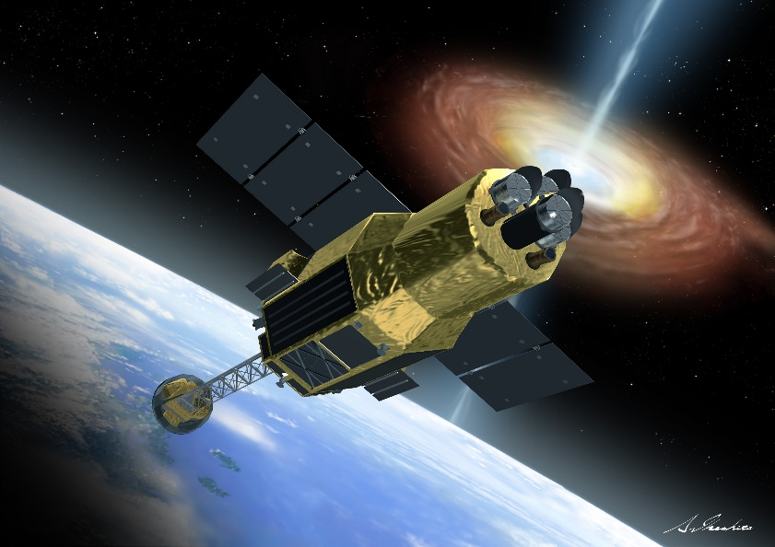
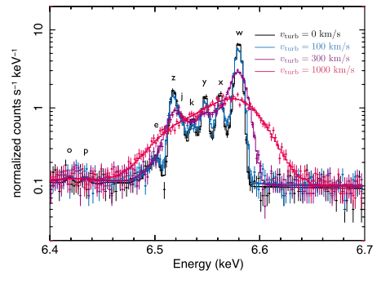
もし本当なら
電波放射が観測されている場所で、ガスの乱流が観測されるべき
  スペクトル分解能が高い Astro-H (2016年) で、Ｘ線ガスの輝線のドップラー効果から調べられる
イラスト 池下章裕氏/提供 JAXA
Kitayama et al. (2014)

Slide 32
衝撃波加速
Relic についてよく言われている
  実際に relic の場所に衝撃波がＸ線で観測されることがある
    ガスの温度や密度のジャンプ
本当に1次フェルミ加速でいいのか？
  衝撃波のマッハ数は M  3
    銀河団ガスの温度が高いためマッハ数は小さい
    こんな小さなマッハ数で電子が加速するのだろうか？
van Weeren et al. (2010)

Slide 33
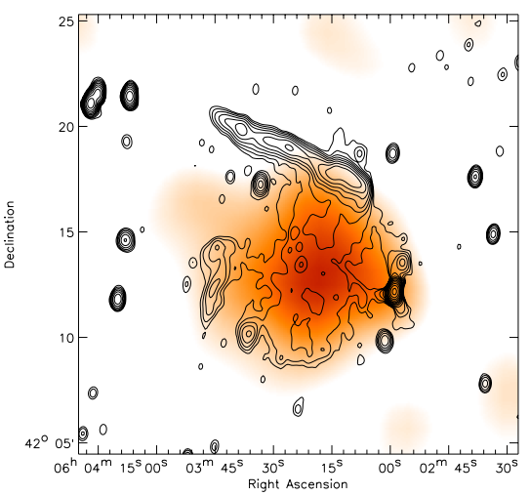
Relic の起源
明らかに衝撃波での1次フェルミ加速と反するものがある
  歯ブラシ銀河団
    Ｘ線観測(密度、温度ジャンプ)で求めた衝撃波のマッハ数 は ~1.5
    電波のスペクトルのべきから見積もったマッハ数は ~3
      1次フェルミ加速を仮定
    衝撃波と relic の場所が一致しない
      衝撃波後方に relic
歯ブラシ銀河団
van Weeren et al. (2012)
電波: コントア
Ｘ線: カラー

Slide 34
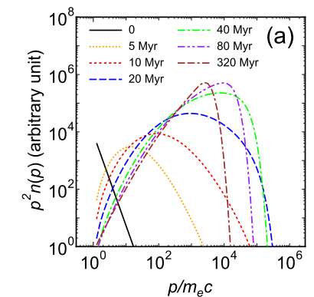
乱流？
衝撃波で加速された粒子が後方の乱流で再加速
加速
乱流
衝撃波
衝撃波からの
距離
再加速
Fujita, Takizawa, Yamazaki, Akamatsu, Ohno (2015)

Slide 35
2次電子説
pp 反応でできた電子がシンクロトロン放射
  宇宙線陽子は銀河団中では実質的に冷えないので、銀河団ガス中には宇宙線陽子が蓄積されている可能性がある
AGN で加速された陽子が銀河団中に流れ出し、銀河団ガスを加熱している 可能性
    1次電子の乱流加速モデル と異なり乱流とは無関係
      シンクロトロン放射が乱流 と対応しない
      Fujita & Ohira (2012,2013)
AGN
Heated
ICM
宇宙線陽子
コア
銀河団

Slide 36
まとめと展望
宇宙線は銀河系にとどまらずいろいろな天体に存在する
  なぜこんなところにという場所にも
    例: 銀河団
  加速メカニズムもいろいろ
    衝撃波
    乱流
  パラメーターが違ういろいろな天体を比較することで、加速メカニズムの手がかりを得る

Slide 37
まとめと展望
観測
  いろいろな波長、いろいろな手段(ニュートリノ、重力波）
    実験？
理論
  ミクロスケール: 粒子シミュレーション、プラズマ不安定性
  マクロスケール: 降着円盤、ジェット、宇宙の大規模構造形成

Slide 38
まとめと展望
多角的な検証
  宇宙の果てからのニュートリノを銀河系中心の分子雲からのガンマ線で調べる
    低光度 AGN からのニュートリノ
  乱流のＸ線観測(熱的放射のドップラー効果)とシンクロトロン放射(非熱的放射)の比較
    銀河団での宇宙線乱流加速

